Slide 1
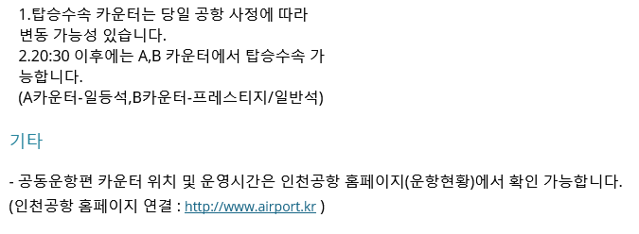
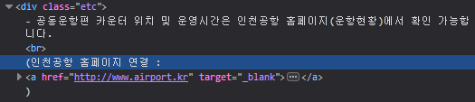
Auditor | 김현곤 | Audit Date | 19/04/22 | Server | KR | Language | 국문 | WCAG No.
Menu | 서비스안내>공항 및 환승정보>취항지공항정보>대한민국[인천공항] |  |  |  |  |  | ETC
URL | https://kr.koreanair.com/content/koreanair/korea/ko/traveling/airport-transit-information.html#worldwide-airports
Issue | 링크 텍스트에 url이 포함되어 있음
Modification | 링크 명에 url 삭제하고, 인천공항 홈페이지 연결에 링크 삽입 Ex) <a href=“…” title=“새 창에서 열기＂>인천공항 홈페이지 연결</a>

Slide 2
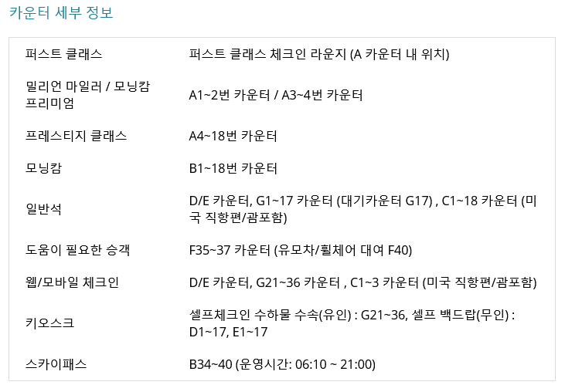
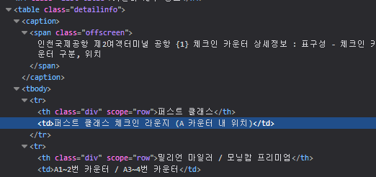
Auditor | 김현곤 | Audit Date | 19/04/22 | Server | KR | Language | 국문 | WCAG No.
Menu | 서비스안내>공항 및 환승정보>취항지공항정보>대한민국[인천공항] |  |  |  |  |  | ETC
URL | https://kr.koreanair.com/content/koreanair/korea/ko/traveling/airport-transit-information.html#worldwide-airports
Issue | 테이블의 캡션이 올바르지 않음.
Modification | 테이블 caption을 다음과 같이 삽입<caption>카운터 세부정보 : 퍼스트 클래스, 밀리언 마일러 / 모닝캄 프리미엄, 프레스티지 클래스, 모닝캄, 일반석, 도움이 필요한 승객, 웹/모바일 체크인, 키오스크, 스카이패스</caption>

Slide 3
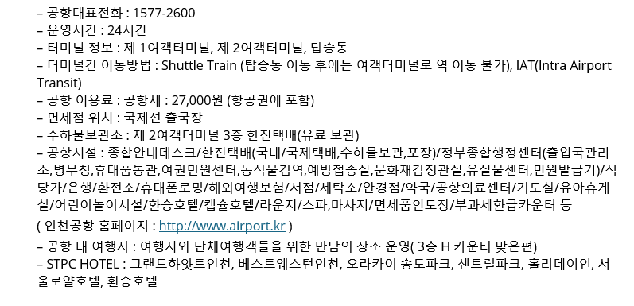
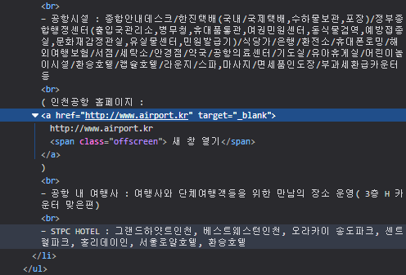
Auditor | 김현곤 | Audit Date | 19/04/22 | Server | KR | Language | 국문 | WCAG No.
Menu | 서비스안내>공항 및 환승정보>취항지공항정보>대한민국[인천공항] |  |  |  |  |  | ETC
URL | https://kr.koreanair.com/content/koreanair/korea/ko/traveling/airport-transit-information.html#worldwide-airports
Issue | 링크 텍스트에 url이 포함되어 있음
Modification | 링크 명에 url 삭제하고, “인천공항 홈페이지” 로 링크명 수정후 링크 삽입 Ex) <a href=“…” >인천공항 홈페이지<span class=“offscreen”>새 창 열기</span></a>

Slide 4
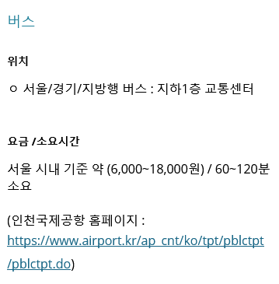
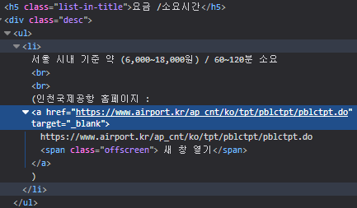
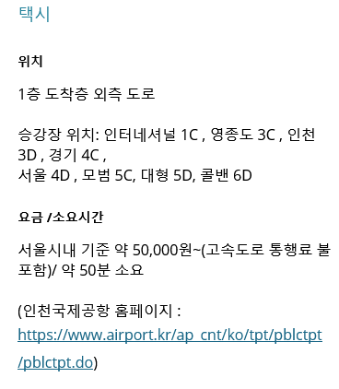
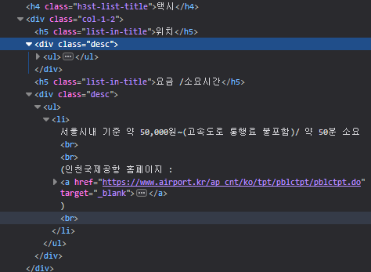
Auditor | 김현곤 | Audit Date | 19/04/22 | Server | KR | Language | 국문 | WCAG No.
Menu | 서비스안내>공항 및 환승정보>취항지공항정보>대한민국[인천공항] |  |  |  |  |  | ETC
URL | https://kr.koreanair.com/content/koreanair/korea/ko/traveling/airport-transit-information.html#worldwide-airports
Issue | 링크 텍스트에 url이 포함되어 있음
Modification | 링크 명에 url 삭제하고, “인천국제공항 홈페이지”에 링크 삽입 Ex) <a href=“…” >인천국제공항 대중교통 정보<span class=“offscreen”>새 창 열기</span></a>

Slide 5
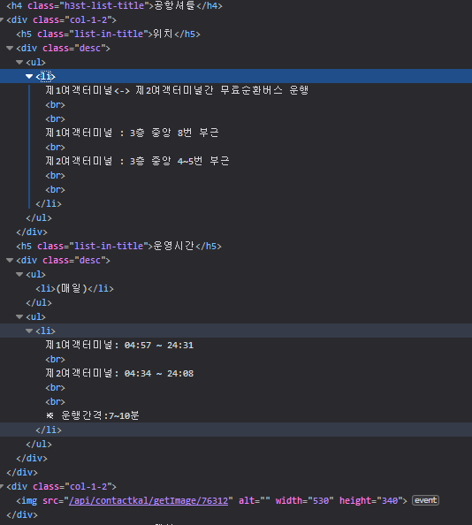
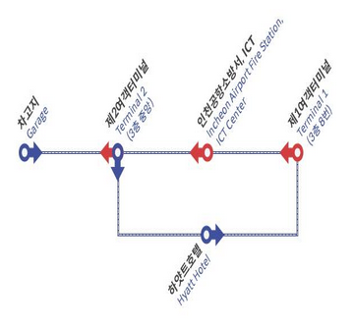
Auditor | 김현곤 | Audit Date | 19/04/22 | Server | KR | Language | 국문 | WCAG No.
Menu | 서비스안내>공항 및 환승정보>취항지공항정보>대한민국[인천공항] |  |  |  |  |  | ETC
URL | https://kr.koreanair.com/content/koreanair/korea/ko/traveling/airport-transit-information.html#worldwide-airports
Issue | 의미 있는 이미지의 대체텍스트가 누락됨
Modification | 다음과 같이 대체텍스트 삽입 차고지(Garage) – 제2여객터미널(Terminal2) – 하얏트호텔(Hyatt Hotel) – 제1여객터미널(Terminal1, 3층 8번) – 인천공항소방서,ICT (Incheon Airport Fire Station ICT Center ) – 제2여객터미널(Terminal 2, 3층 중앙) – 차고지(Garage)

Slide 6
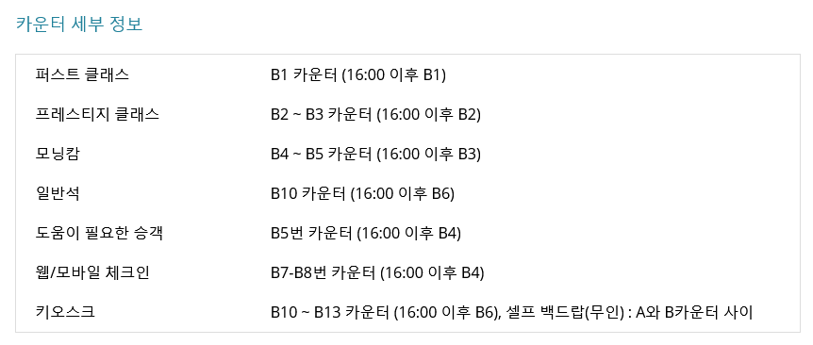
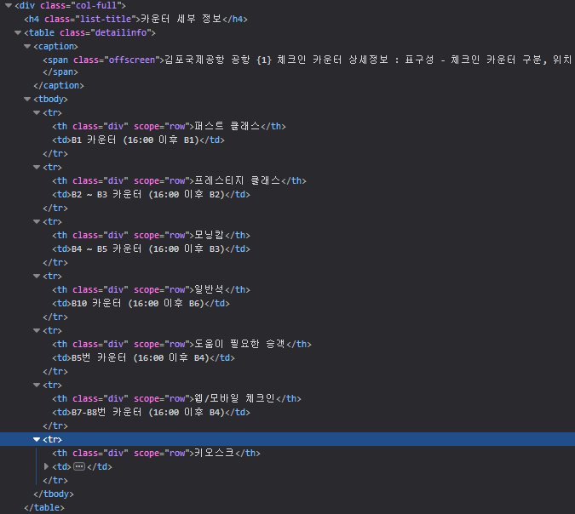
Auditor | 김현곤 | Audit Date | 19/04/22 | Server | KR | Language | 국문 | WCAG No.
Menu | 서비스안내>공항 및 환승정보>취항지공항정보>대한민국[김포공항] |  |  |  |  |  | ETC
URL | https://kr.koreanair.com/content/koreanair/korea/ko/traveling/airport-transit-information.html#worldwide-airports
Issue | 테이블의 캡션이 적절하지 않음
Modification | 테이블 caption을 다음과 같이 삽입<caption>체크인 카운터 상세정보 : 퍼스트 클래스, 프레스티지 클래스, 모닝캄, 일반석, 도움이 필요한 승객, 웹/모바일 체크인, 키오스크</caption>

Slide 7
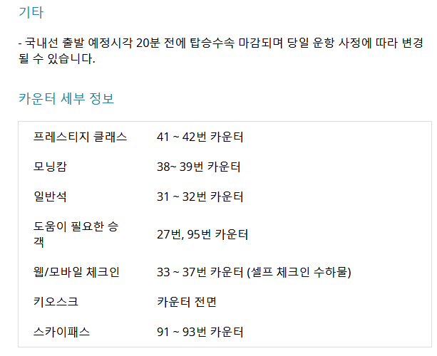
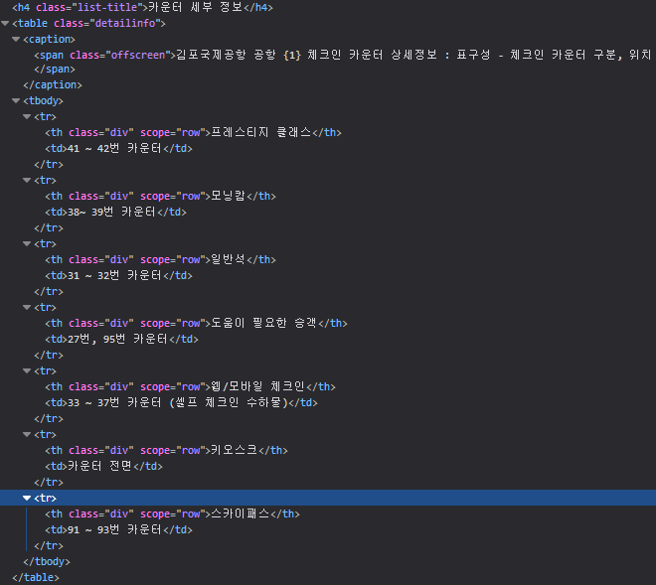
Auditor | 김현곤 | Audit Date | 19/04/22 | Server | KR | Language | 국문 | WCAG No.
Menu | 서비스안내>공항 및 환승정보>취항지공항정보>대한민국[김포공항] |  |  |  |  |  | ETC
URL | https://kr.koreanair.com/content/koreanair/korea/ko/traveling/airport-transit-information.html#worldwide-airports
Issue | 테이블의 캡션이 적절하지 않음
Modification | 테이블 caption을 다음과 같이 삽입<caption>체크인 카운터 상세정보 : 프레스티지 클래스, 모닝캄, 일반석, 도움이 필요한 승객, 웹/모바일 체크인, 키오스크, 스카이패스</caption>

Slide 8
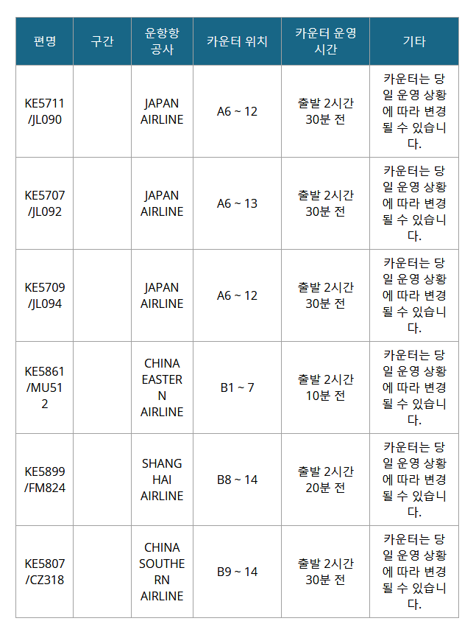
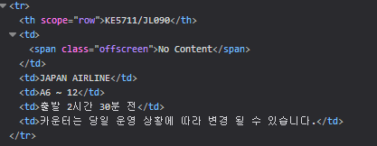
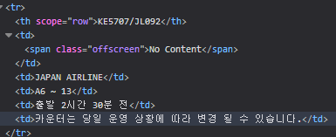
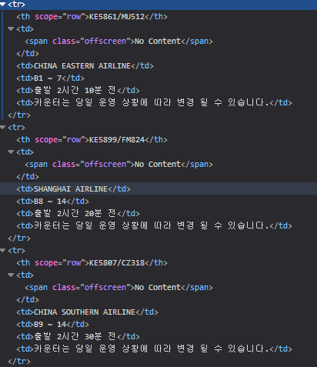
Auditor | 김현곤 | Audit Date | 19/04/22 | Server | KR | Language | 국문 | WCAG No.
Menu | 서비스안내>공항 및 환승정보>취항지공항정보>대한민국[김포공항] |  |  |  |  |  | ETC
URL | https://kr.koreanair.com/content/koreanair/korea/ko/traveling/airport-transit-information.html#worldwide-airports
Issue | 빈 <td>에 내용 없음 안내가 영문으로 삽입됨.
Modification | No content 삭제.

Slide 9
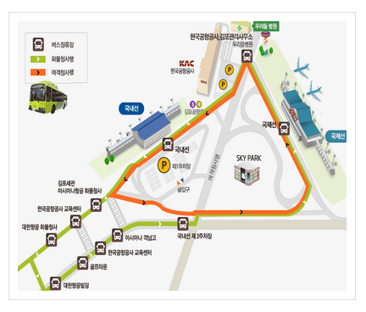
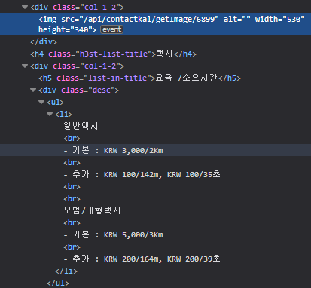
Auditor | 김현곤 | Audit Date | 19/04/22 | Server | KR | Language | 국문 | WCAG No.
Menu | 서비스안내>공항 및 환승정보>취항지공항정보>대한민국[김포공항] |  |  |  |  |  | ETC
URL | https://kr.koreanair.com/content/koreanair/korea/ko/traveling/airport-transit-information.html#worldwide-airports
Issue | 이미지의 대체텍스트가 누락됨
Modification | 이미지 태그 하단에 숨김 텍스트로 다음과 같이 삽입 <ul class=“offscreen”><li>화물청사 행 : 국제선 - 한국공항공사,김포관리사무소,우리들병원 – 국내선 – 김포세관 아시아나항공 화물청사 – 한국공항공사 교육센터 – 대한항공 화물청사 – 대한항공 빌딩 – 골프타운 – 항국공항공사 교육센터 – 아시아나 격납고 – 국내선 제2주차장- 국제선</li> <li>여객청사 행 : 국제선 – 한국공항공사,김포관리사무소,우리들병원 – 국내선 – 국내선 제2주차장 – 국제선</li></ul>

Slide 10
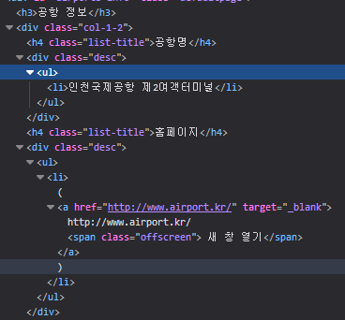
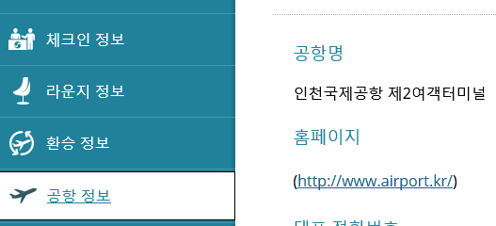
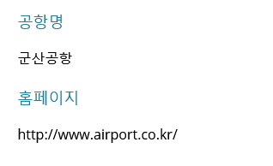
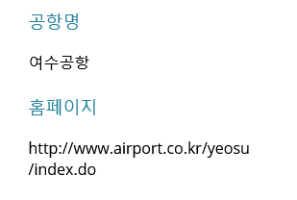
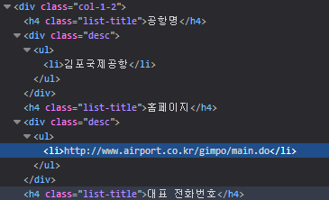
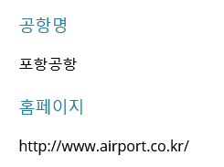
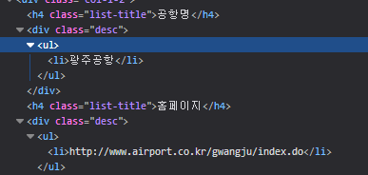
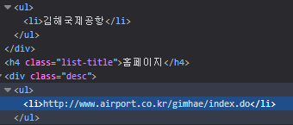
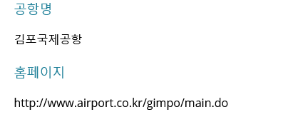
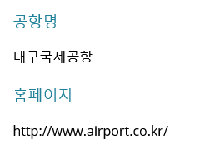
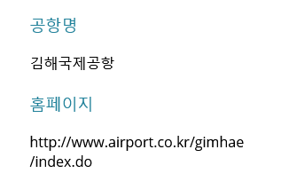
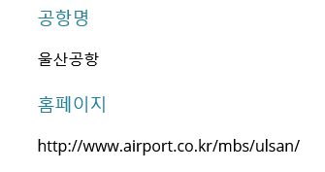
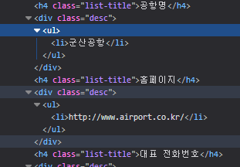
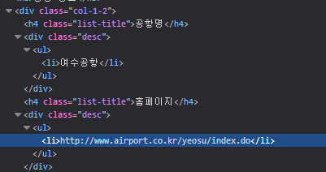
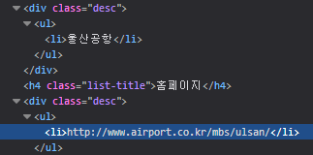
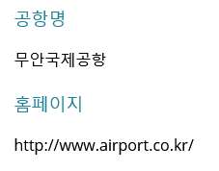
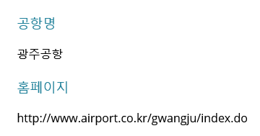
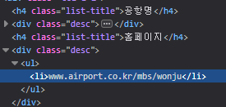
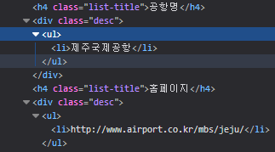
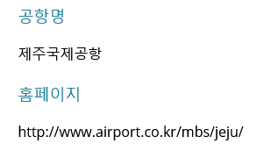
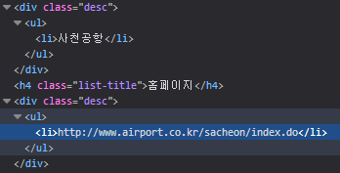
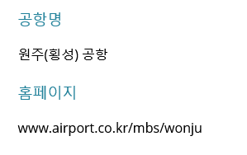
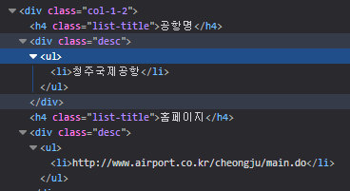
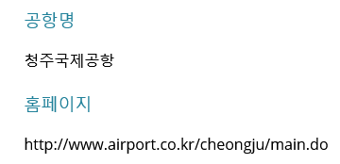
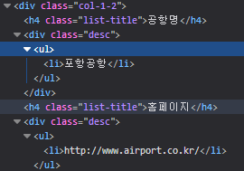
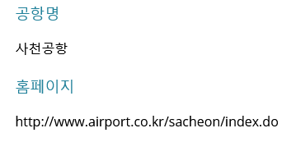
Auditor | 김현곤 | Audit Date | 19/04/22 | Server | KR | Language | 국문 | WCAG No.
Menu | 서비스안내>공항 및 환승정보>취항지공항정보>대한민국[공항정보] |  |  |  |  |  | ETC
URL | https://kr.koreanair.com/content/koreanair/korea/ko/traveling/airport-transit-information.html#worldwide-airports
탭 공통수정
A
http://www.airport.co.kr/gunsan/main.do
A
http://www.airport.co.kr/pohang/main.do
A
http://www.airport.co.kr/
daegu/main.do
A
Issue | 링크로 연결 되지 않고 링크 명이 url로 되어 있음 A의 링크 URL이 정확 하지 않음
Modification | 1. 링크 명에 url 삭제하고, 다음과 같이 수정 Ex) <a href=“…” titie=“새 창 열기” target=“_blank”>인천국제공항 홈페이지</a> <a href=“…” titie=“새 창 열기” target=“_blank”>김포국제공항 홈페이지</a> <a href=“…” titie=“새 창 열기” target=“_blank”>광주공항 홈페이지</a> <a href=“…” titie=“새 창 열기” target=“_blank”>군산공항 홈페이지</a> <a href=“…” titie=“새 창 열기” target=“_blank”>대구국제공항 홈페이지</a> <a href=“…” titie=“새 창 열기” target=“_blank”>무안공항 홈페이지</a> <a href=“…” titie=“새 창 열기” target=“_blank”>김해국제공항 홈페이지</a> <a href=“…” titie=“새 창 열기” target=“_blank”>여수공항 홈페이지</a> <a href=“…” titie=“새 창 열기” target=“_blank”>울산공항 홈페이지</a> <a href=“…” titie=“새 창 열기” target=“_blank”>원주공항 홈페이지</a> <a href=“…” titie=“새 창 열기” target=“_blank”>제주국제공항 홈페이지</a> <a href=“…” titie=“새 창 열기” target=“_blank”>사천공항 홈페이지</a> <a href=“…” titie=“새 창 열기” target=“_blank”>청주국제공항 홈페이지</a> <a href=“…” titie=“새 창 열기” target=“_blank”>포항공항 홈페이지</a> 2. A의 링크 주소 수정해서 반영
http://www.airport.co.kr/
muan/main.do

Slide 11
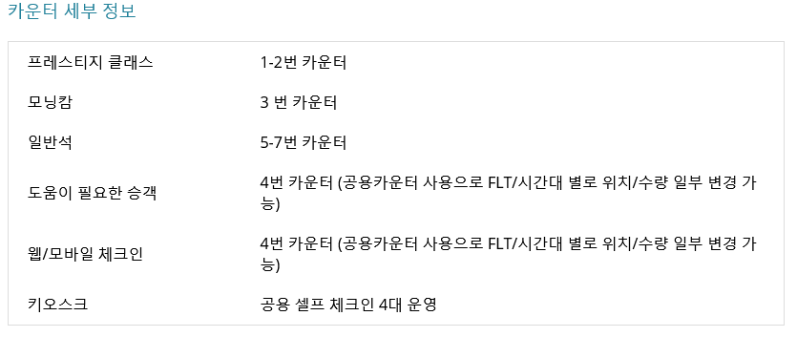
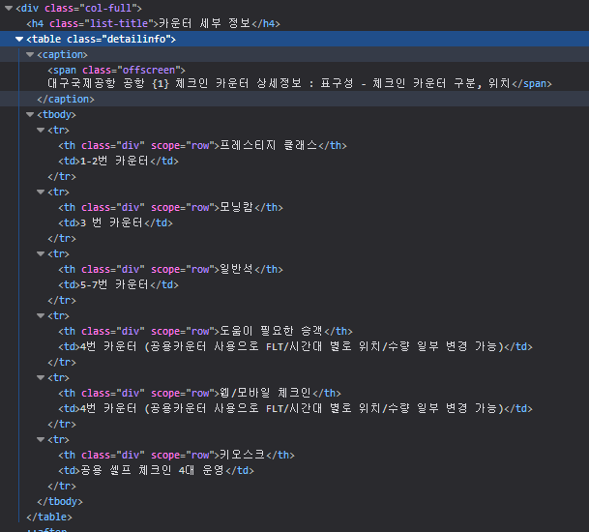


Auditor | 김현곤 | Audit Date | 19/04/22 | Server | KR | Language | 국문 | WCAG No.
Menu | 서비스안내>공항 및 환승정보>취항지공항정보>대한민국[대구국제공항] |  |  |  |  |  | ETC
URL | https://kr.koreanair.com/content/koreanair/korea/ko/traveling/airport-transit-information.html#worldwide-airports
Issue | 테이블의 캡션이 적절하지 않음
Modification | 테이블 caption을 다음과 같이 삽입<caption>체크인 카운터 상세정보 : 프레스티지 클래스, 모닝캄, 일반석, 도움이 필요한 승객, 웹/모바일 체크인, 키오스크</caption>

Slide 12


Auditor | 김현곤 | Audit Date | 19/04/22 | Server | KR | Language | 국문 | WCAG No.
Menu | 서비스안내>공항 및 환승정보>취항지공항정보>대한민국[대구국제공항] |  |  |  |  |  | ETC
URL | https://kr.koreanair.com/content/koreanair/korea/ko/traveling/airport-transit-information.html#worldwide-airports
Issue | 빈 <td>에 내용 없음 안내가 영문으로 삽입됨.
Modification | No content 삭제.

Slide 13




Auditor | 김현곤 | Audit Date | 19/04/22 | Server | KR | Language | 국문 | WCAG No.
Menu | 서비스안내>공항 및 환승정보>취항지공항정보>대한민국[김해국제공항] |  |  |  |  |  | ETC
URL | https://kr.koreanair.com/content/koreanair/korea/ko/traveling/airport-transit-information.html#worldwide-airports
A
B
Issue | 테이블의 캡션이 적절하지 않음
Modification | 테이블 caption을 다음과 같이 삽입 A <caption>김해 국제공항 체크인 카운터 세부정보 : 프레스티지 클래스, 모닝캄, 일반석, 웹/모바일 체크인, 키오스크, 스카이패스</caption> B <caption>김해 국제공항 체크인 카운터 세부정보 : 프레스티지 클래스, 모닝캄, 일반석, 도움이 필요한 승객, 웹/모바일 체크인, 키오스크, 스카이패스</caption>

Slide 14


Auditor | 김현곤 | Audit Date | 19/04/22 | Server | KR | Language | 국문 | WCAG No.
Menu | 서비스안내>공항 및 환승정보>취항지공항정보>대한민국[여수공항] |  |  |  |  |  | ETC
URL | https://kr.koreanair.com/content/koreanair/korea/ko/traveling/airport-transit-information.html#worldwide-airports
Issue | 테이블의 캡션이 적절하지 않음
Modification | 테이블 caption을 다음과 같이 삽입 <caption>여수공항 체크인 카운터 세부정보 : 프레스티지 클래스, 모닝캄, 일반석, 키오스크</caption>

Slide 15


Auditor | 김현곤 | Audit Date | 19/04/22 | Server | KR | Language | 국문 | WCAG No.
Menu | 서비스안내>공항 및 환승정보>취항지공항정보>대한민국[울산공항] |  |  |  |  |  | ETC
URL | https://kr.koreanair.com/content/koreanair/korea/ko/traveling/airport-transit-information.html#worldwide-airports
Issue | 테이블의 캡션이 적절하지 않음
Modification | 테이블 caption을 다음과 같이 삽입 <caption>울산공항 체크인 카운터 세부정보 : 프레스티지 클래스, 모닝캄, 일반석, 웹/모바일 체크인, 키오스크</caption>

Slide 16


Auditor | 김현곤 | Audit Date | 19/04/22 | Server | KR | Language | 국문 | WCAG No.
Menu | 서비스안내>공항 및 환승정보>취항지공항정보>대한민국[원주공항] |  |  |  |  |  | ETC
URL | https://kr.koreanair.com/content/koreanair/korea/ko/traveling/airport-transit-information.html#worldwide-airports
Issue | 테이블의 캡션이 적절하지 않음
Modification | 테이블 caption을 다음과 같이 삽입 <caption>원주(횡성)공항 체크인 카운터 세부정보 : 프레스티지 클래스, 모닝캄, 일반석, 키오스크</caption>

Slide 17


Auditor | 김현곤 | Audit Date | 19/04/22 | Server | KR | Language | 국문 | WCAG No.
Menu | 서비스안내>공항 및 환승정보>취항지공항정보>대한민국[제주공항] |  |  |  |  |  | ETC
URL | https://kr.koreanair.com/content/koreanair/korea/ko/traveling/airport-transit-information.html#worldwide-airports
Issue | 의미 있는 이미지의 대체텍스트가 누락됨
Modification | 다음과 같이 숨김 텍스트로 이미지 태그 아래에 삽입 <ul class=“offscreen”> <li>1번 버스정류장 표선 / 성산 / 남원</li> <li>2번 버스정류장 5.16로 / 일주동로</li> <li>3번 버스정류장 용담 / 시청</li> <li>4번 버스정류장 대정 / 화순 / 일주서로</li> <li>5번 버스정류장 평화로</li> <li>6번 버스정류장 노형 / 연동</li> <li>리무진</li> <li>택시승차장</li> <li>대형택시</li> </ul>

Slide 18


Auditor | 김현곤 | Audit Date | 19/04/22 | Server | KR | Language | 국문 | WCAG No.
Menu | 서비스안내>공항 및 환승정보>취항지공항정보>대한민국[사천공항] |  |  |  |  |  | ETC
URL | https://kr.koreanair.com/content/koreanair/korea/ko/traveling/airport-transit-information.html#worldwide-airports
Issue | 테이블의 캡션이 적절하지 않음
Modification | 테이블 caption을 다음과 같이 삽입 <caption>사천공항 체크인 카운터 세부정보 : 프레스티지 클래스, 모닝캄, 일반석, 웹/모바일 체크인, 키오스크</caption>

Slide 19




Auditor | 김현곤 | Audit Date | 19/04/22 | Server | KR | Language | 국문 | WCAG No.
Menu | 서비스안내>공항 및 환승정보>취항지공항정보>대한민국[청주공항] |  |  |  |  |  | ETC
URL | https://kr.koreanair.com/content/koreanair/korea/ko/traveling/airport-transit-information.html#worldwide-airports
A
B
Issue | 테이블의 캡션이 적절하지 않음
Modification | 테이블 caption을 다음과 같이 삽입 A <caption>청주 국제공항 체크인 카운터 세부정보 : 프레스티지 클래스, 모닝캄, 일반석</caption> B <caption>청주 국제공항 체크인 카운터 세부정보 : 프레스티지 클래스, 모닝캄, 일반석, 웹/모바일 체크인, 키오스크</caption>

Slide 20


Auditor | 김현곤 | Audit Date | 19/04/22 | Server | KR | Language | 국문 | WCAG No.
Menu | 서비스안내>공항 및 환승정보>취항지공항정보>대한민국[청주공항] |  |  |  |  |  | ETC
URL | https://kr.koreanair.com/content/koreanair/korea/ko/traveling/airport-transit-information.html#worldwide-airports
Issue | 링크로 연결 되지 않음 링크 명이 url로 되어 있음
Modification | 링크 명에 url 삭제하고, 다음과 같이 수정 Ex) <a href=“…” titie=“새 창 열기” target=“_blank”>청주 국제공항 대중교통</a>

Slide 21


Auditor | 김현곤 | Audit Date | 19/04/22 | Server | KR | Language | 국문 | WCAG No.
Menu | 서비스안내>공항 및 환승정보>취항지공항정보>대한민국[포항공항] |  |  |  |  |  | ETC
URL | https://kr.koreanair.com/content/koreanair/korea/ko/traveling/airport-transit-information.html#worldwide-airports
Issue | 테이블의 캡션이 적절하지 않음
Modification | 테이블 caption을 다음과 같이 삽입 <caption>포항공항 체크인 카운터 세부정보 : 프레스티지 클래스, 모닝캄, 일반석, 도움이 필요한 승객, 키오스크</caption>

